Slide 1

Import materiału siewnego roślin rolniczych z państw trzecich.
Lidia Wysocka
Główny Inspektorat Ochrony Roślin i Nasiennictwa
Biuro Nasiennictwa

Slide 2
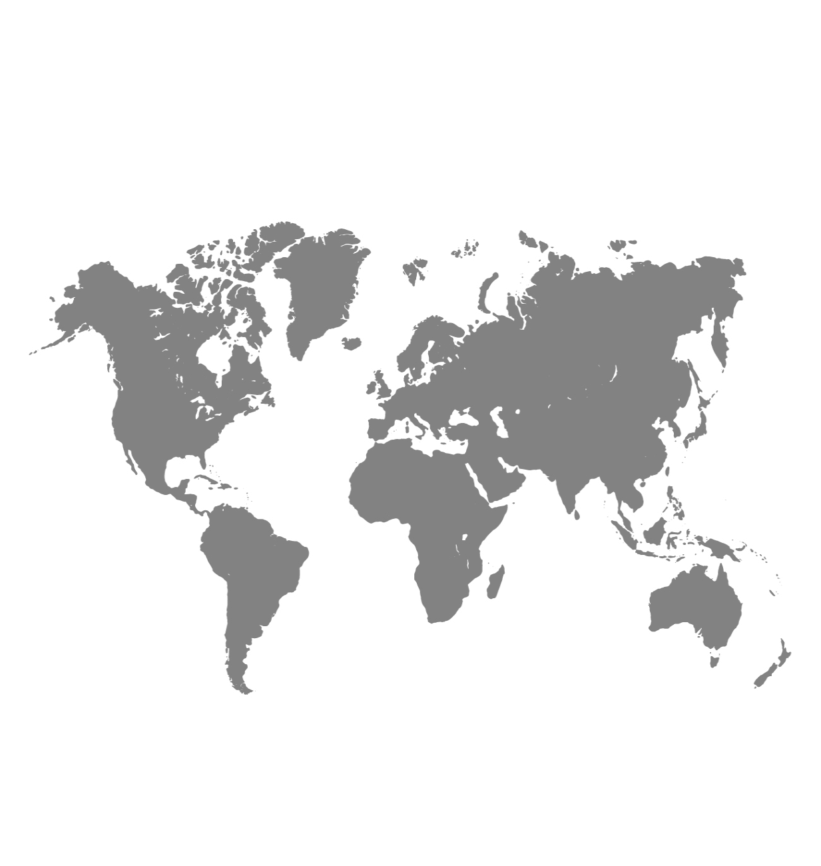
Państwa trzecie wymienione w Decyzji Rady
Decyzja Rady
z 16 grudnia 2002 r. 2003/17/WE

Slide 3
Materiał siewny roślin rolniczych z państw trzecich
Wyłącznie materiał siewny dopuszczony do obrotu
Wytworzony w państwie trzecim, w którym obowiązuje system oceny równoważny z systemem obowiązującym w Unii Europejskiej
Podlega granicznej kontroli fitosanitarnej
Spełnia wymogi jakościowe, oraz zaopatrzony jest dokumenty : certyfikat OECD, etykietę OECD oraz świadectwo ISTA lub świadectwo AOSA

Slide 4
Z państw trzecich może być przywożony wyłącznie materiał siewny roślin rolniczych dopuszczony do obrotu
Materiał siewny kategorii elitarny, kategorii kwalifikowany i kategorii handlowy odmian roślin rolniczych wpisanych do krajowego rejestru, odpowiednich rejestrów innych niż Rzeczpospolita Polska państw członkowskich lub wspólnotowego katalogu lub rejestru państwa stowarzyszonego;
Materiał siewny odmian wpisanych do wspólnotowego katalogu lub krajowego rejestru, wytworzony w państwie trzecim, w którym obowiązuje system oceny równoważny z systemem obowiązującym w Unii Europejskiej
Zaopatrzony w etykiety obowiązujące w UE

Slide 5
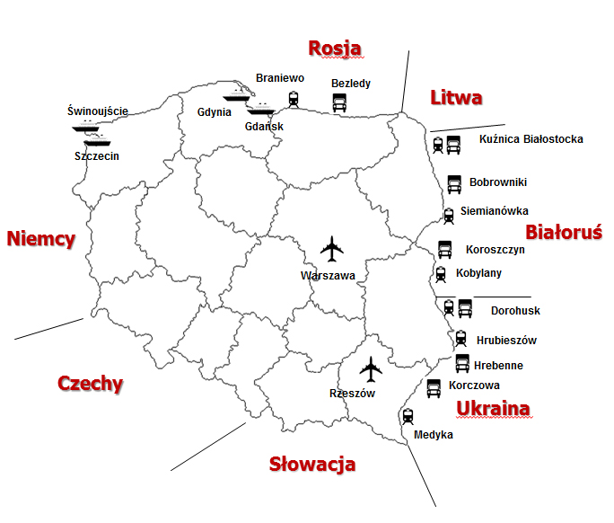

Kontrola graniczna
Materiał siewny z państw trzecich
Kontrola fitosanitarna w punkcie granicznym
Kontrola wymogów jakościowych w miejscu docelowym
Elbląg

Slide 6

Kontrola graniczna w miejscu wwozu
Kontrola dokumentacji – świadectwo fitosanitarne, oficjalne certyfikaty, atesty i inne dokumenty, łącznie z dokumentami handlowymi, które muszą towarzyszyć przesyłce
Sprawdzenie, czy informacje zawarte w dokumencie CHED są zgodne z innymi dokumentami dołączonymi do przesyłki
Kontrola bezpośrednia (zdrowotności) w tym pobranie próbek i przeprowadzenie analiz laboratoryjnych.

Slide 7

Kontrola w miejscu docelowym u odbiorcy
Powiadomienie przez podmiot wojewódzkiego inspektora w terminie 3 dni od odprawy celnej
o ilości i rodzaju przywiezionego materiału siewnego
Przedstawienie dokumentów dotyczących wytwarzania i jakości tego materiału
Jeżeli wszystkie kontrole przebiegły pozytywnie
to materiał siewny może być wprowadzony do obrotu
☺

Slide 8

W przypadku stwierdzenia, że materiał siewny wyprodukowany w państwie trzecim i sprowadzony na teren Rzeczypospolitej Polskiej nie spełnia wymagań w zakresie jakości albo wytwarzania, w drodze decyzji wydaje się zakaz wprowadzenia materiału siewnego do obrotu.

Slide 9

Kto przywozi materiał siewny z państw trzecich niezgodnie z wymaganiami określonymi w ustawie o nasiennictwie podlega karze grzywny

Slide 10

Dziękuję za uwagę!
Główny inspektorat Ochrony Roślin
i Nasiennictwa
al. Jana Pawła II 11; 00-828 warszawa
www.piorin.gov.pl; gi@piorin.gov.pl
Tel. 22 652 92 90; fax 22 652 93 03

